Slide 1
Открытое занятие-учение по ГО и ЧС проводит кафедра: Политики и управления в здравоохранении ответс. по ГО и ЧС:д.м.н. доц. Кошимбеков М.К.

Slide 2
Действия населения при ЗЕМЛЯТРЕСЕНИЯХ. Факторы опасности, оповещения, действие населения при землетрясениях

Slide 3
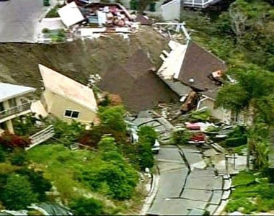
Землетрясения
– это сейсмические явления, возникающие в результате внезапных смещений и разрывов в земной коре или верхней части мантии, передающиеся на большие расстояния в виде резких колебаний, приводящих к разрушению зданий, сооружений, пожарам и человеческим жертвам.

Slide 4
Интенсивность землетрясения
– на поверхности земли измеряется в баллах.
В нашей стране принята международная MSK-64 (шкала Медведева, Шпонхойтера, Карника), в соответствии с которой землетрясения подразделяются по силе толчков на поверхности земли на 12 баллов.

Slide 5
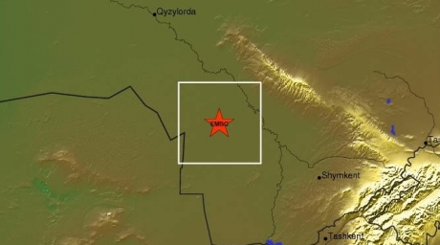
Ситуация в Республике Казахстан
Последнее землетрясение на территории Казахстана было 14 июня в Алматинской области. Тогда подземные толчки были зафиксированы в 09.12 по времени Астаны. Эпицентр землетрясения находился в 257 километрах северо-восточнее Алматы. Его энергетический класс составил 10,5.

Slide 6
Шкала MSK-64 составлена применительно к зданиям и сооружениям, не имеющем сейсмостойкого усиления конструкций.
1 б а л л. Неощутимое землетрясение. Интенсивность колебаний лежит ниже предела чувствительности, сотрясения почвы обнаруживаются и регистрируются только сейсмографами.
2 б а л л а. Слабое землетрясение. Колебания ощущаются только отдельными людьми, находящимися внутри помещения, особенно на верхних этажах.
3 б а л л а. Слабое землетрясение. Ощущается не многими людьми, находящимися внутри помещений, под открытым небом – только в благоприятных условиях. Колебания схожи с сотрясениями, создаваемыми проезжающим легким грузовиком. Внимательные наблюдатели замечают небольшоераскачивание висячих предметов, несколько более сильное на верхних этажах.
4 б а л л а. Заметное сотрясение. Землетрясение ощущаетсявнутри здания многими людьми, под открытым небом – немногими. Кое-где просыпаются, но никто не пугается. Колебания схожи с сотрясением, создаваемым проезжающим тяжелым грузовиком. Дребезжание около дверей, посуды. Скрип стен, полов. Дрожание мебели. Висячие предметы слегка раскачиваются. Жидкость в открытых сосудах слегка колеблется. В стоящих на
месте автомашинах толчок заметен.
5 б а л л о в (15-25 раз в 100 лет). Просыпаются почти все спящие, колеблется и частично расплескивается вода в сосудах, могут опрокинуться легкие предметы, разбиться посуда. Здания не повреждаются.
6 б а л л о в (10-15 раз в 100 лет). Многие люди пугаются, колебания мешают ходить. Здания шатаются, сильно раскачиваются подвесные светильники. Падает и бьется посуда, предметы падают с полок. Может сдвигаться мебель. Осыпание побелки, тонкие трещины в штукатурке.
7 б а л л о в (4-6 раз в 100 лет). Сильный испуг, колебания мешают стоять на ногах. Двигается и может упасть мебель. В любых зданиях – трещины в перегородках. Трещины в штукатурке, тонкие трещины в стенах, трещины в швах между блоками и в перегородках, выпадение заделов швов, нередко тонкие трещины в блоках.
8 б а л л о в (1-3 раза в 100 лет). Сбивает с ног. Трещины в грунте на склонах.. В любых зданиях – повреждение, иногда частичное разрушение перегородок. Трещины в несущих стенах, обвалы штукатурки, смещение блоков, трещины в блоках.
9 б а л л о в (приблизительно 1 раз в 300 лет). Повсеместно трещины в грунте. На склонах – оползни грунта. В любых зданиях – обрушение перегородок. Разрушение части несущих стен, повреждение и смещение некоторых панелей.
Рубленные дома из бревен и бруса, как правило, без разрушений переносят 9-балльные толчки.

Slide 7
Действия людей:
а) при предупредительном сигнале:
“ Внимание всем!” (сирены, прерывистые гудки)
Услышав сигнал “Внимание всем!”, людям необходимо выполнить следующие действия:
Немедленно включить радио или телевизор для прослушивания экстренных сообщений штаба гражданской обороны.
Сообщить соседям и родственникам о случившемся, привести домой детей и действовать в соответствии полученной вами информации.

Slide 8
При необходимости эвакуации выполнить следующие рекомендации:
соберите в небольшой чемодан (или рюкзак) вещи первой необходимости, документы, деньги, ценности;
налейте в емкость с плотно закрывающейся крышкой воду, приготовьте консервированные и сухие продукты питания;
подготовьте квартиру к консервации ( закройте окна, балконы; перекройте подачу газа, воды, электроэнергии, погасите огонь в печах; возьмите необходимую одежду и средства индивидуальной защиты);
окажите помощь престарелым и больным, проживающим по соседству.

Slide 9
б) при угрозе землетрясения
Отключить газ, воду, электроэнергию, погасить огонь в печах, закрыть окна, балконы.
Оповестить соседей об опасности, взять с собой необходимые вещи, документы, деньги, воду, продукты и, закрыв квартиру на ключ, выйдете на улицу; детей держите за руку или на руках.
Обратите внимание на поведение животных: перед землетрясением собаки воют, кошки выносят потомство наружу, и даже мыши бегут из домов.
Выбрать место вдали от зданий и линий электропередачи и находитесь там, слушая информацию по переносному радиоприемнику.
Если вы находитесь в машине, остановитесь, не загораживая дороги, избегая мостов, тоннелей и многоэтажных зданий. Не возвращайтесь домой до объявления об отсутствии угрозы землетрясения. Запишите телефон сейсмической станции.
Реагируйте немедленно на внешние признаки землетрясения: колебание почвы или здания, дребезжание стекол, раскачивание люстр, тонкие трещины в штукатурке.

Slide 10
в) при внезапном землетрясении
При первом толчке постараться немедленно покинуть здание в течение 15-20 секунд по лестнице или через окна первого этажа (лифтом пользоваться опасно). Спускаясь вниз, на ходу стучите в двери соседних квартир, громко оповещая соседей о необходимости покинуть здание. Если вы остались в квартире, встаньте в дверной проем или в углу комнаты (у капитальной стены), подальше от окон, светильников, шкафов, навесных полок и зеркал. Берегитесь обрушивания на вас кусков штукатурки, стекол, кирпичей и т. п., спрячьтесь под стол или кровать, отвернитесь тот окна и прикройте голову руками, избегайте выходить на балкон.
Как только стихнут толчки, немедленно покиньте здание по лестнице, прижимаясь спиной к стене. Попытайтесь выключить газ, воду, электроэнергию, захватите с собой дежурную аптечку, необходимые вещи, закройте дверь на ключ. Не допускайте своими действиями возникновения паники.
При наличии в соседних квартирах детей и престарелых взломайте двери и помогите им выбраться на улицу, окажите первую помощь раненым, вызовите по телефону-автомату “скорую помощь” или отправьте посыльного в ближайшую больницу за врачом.
Если землетрясение застало вас за рулем, немедленно остановитесь (желательно на открытом месте) и выходите из машины до окончания толчков. В общественном транспорте оставайтесь на своих местах, попросив водителя открыть двери; после толчков спокойно без давки покиньте салон.
Вместе с соседями примите посильное участие в раборке завалов и извлечении пострадавших из-под обломков зданий, используя для извлечения личный автотранспорт, ломы, лопаты, автомобильные домкраты и другие подручные средства.

Slide 11
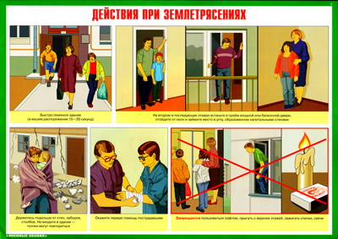

Slide 12
Меры безопасности после землетрясения
перед тем как войти в любое здание, убедитесь, не угрожает ли оно обвалом лестниц, стен и перекрытий; не подходите к явно поврежденным зданиям;
в разрушенном помещении из-за опасности взрыва скопившихся газов нельзя пользоваться открытым пламенем (спичками, свечами, зажигалками и т. п.);
будьте осторожны рядом с оборванными и оголенными электрическими проводами , не допускайте к ним детей;
вернувшись в квартиру, не включайте электричество, газ и водопровод, пока их исправность не проверят коммунально-технические службы;
не пейте воду из поврежденных (затопленных) колодцев до проверки ее пригодности санитарно-эпидемиологической службой;
при большом количестве погибших людей или домашних животных и опасности возникновения эпидемии во время работы по ликвидации последствий стихии надевайте резиновые сапоги, перчатки и ватно-марлевую повязку.

Slide 13
Современные объяснения причин землетрясений
Научная геология (ее становление относится к ХVIII в.)сделала правильные выводы о том, что сотрясаются главным образом молодые участки земной коры. Во второй половине ХIХ в. уже была выбрана общая теория, согласно которой земная кора была подразделена на древние стабильные щиты и молодые, подвижные горные сооружения.
Выяснилось, что молодые горные системы – Альпы, Пиренеи, Карпаты, Гималаи, Анды – подвержены сильным землетрясением, в то время как древние щиты ( к ним относится Чешский массив) являются областями где сильные землетрясения отсутствуют.

Slide 14
Под очагом тектонического землетрясения понимается замкнутый объем земного вещества, в котором достаточно короткого, до 1-3 минут, времени произошли разрушения. Как правило, в области очага происходит смещение (подвижка) одной части объема относительно другой.
Место, в котором начинается подвижка, именуется гипоцентром. Именно с этой точки начинается процесс генерации сейсмических волн, которые могут привести к разрушениям за пределами очага
Проекция гипоцентра по вертикали на земную поверхность получила название эпицентра.
Понятие балла характеризует интенсивность сотрясения в точке наблюдения. В нашей стране с 1964 года используется 12-бальная шкала MSK – 64.

Slide 15
Следует отметить, что несейсмологи в баллах зачастую характеризуют саму силу землетрясения в очаге. Это неверно, однако в газетных сообщениях встречается регулярно. Как правило, это касается шкалы Рихтера, в которой используется безразмерная величина магнитуды М землетрясения, пропорциональная логарифму выделенной в очаге энергии. Путаница возникла в связи с двумя обстоятельствами: 1) магнитуды известных до сих пор землетрясения не превышает 9 единиц (в каталогах есть только М (макс.) равна 8,9) ,то есть магнитуда численно близка к значениям баллов сотрясений; 2) мы привыкли к тому, что любой параметр имеет размерность (метры, килограммы, градусы) ,а ведь логарифмы любых параметров всегда безразмерны. Поэтому, если в печати появляется сообщения типа «землетрясение имело 7 баллов по шкале Рихтера», то в действительности это означает, что магнитуда землетрясения М=7. А ощущаться в разных пунктах оно может силой 10 баллов, 8 баллов,5 баллов- это зависит от расстояния до очага. Таким образом если бальность зависит от расстояния до очага, то магнитуда – не зависит.

Slide 16
В настоящее время наиболее распространены две модели распространения сил, вызывающих разрыв в очаге. Первая основана на предположении действия в очаге пары сил, вызывающих касательные усилия вдоль линии разрыва и момент; согласно второй модели в зоне очага существуют две взаимно перпендикулярных пары сил.
Землетрясения классифицируются в зависимости от глубины расположения их очага. Они делятся на следующие три типа1)нормальные- с глубиной очага 0-70 км;2) промежуточные – 70-300 км;3) глубокофокусные – более 300 км.

Slide 17
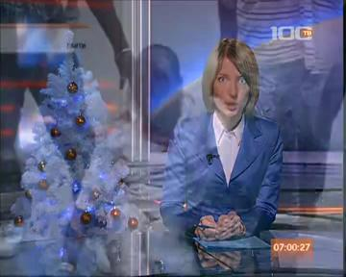
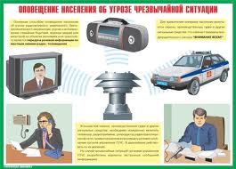
Оповещение людей о землетрясении
соныПредупреждение жителей об угрозе землетрясения является весьма затруднительным, так как точно предсказать его место и время пока невозможно.
Оповещение населения осуществляется передачей сообщения по сетям радиовещания и телевидения.

Slide 18
Заключение
В давние времена землетрясения считали наказанием, которое посылают людям разгневанные боги. Теперь мы знаем, как и где происходят землетрясения, знаем все параметры этого стихийного бедствия, умеем защищаться от него и уменьшить катастрофические последствия, хотя бы частично. Поэтому так важно каждому человеку знать как вести себя в случае землетрясения.

